Slide 1

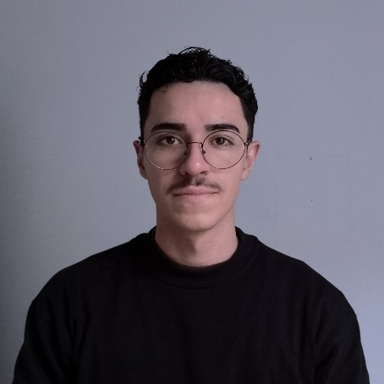
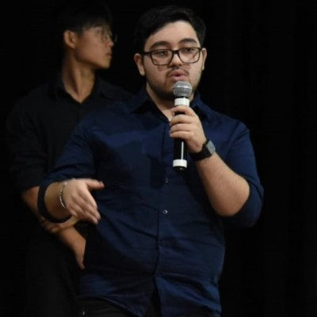
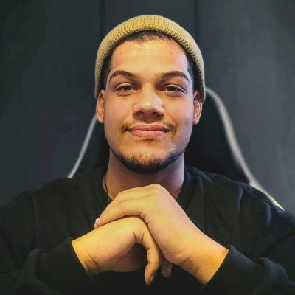
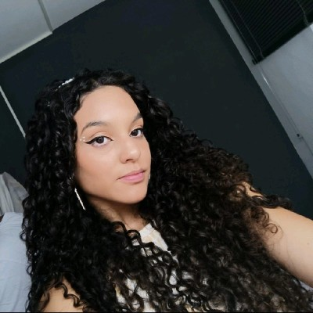

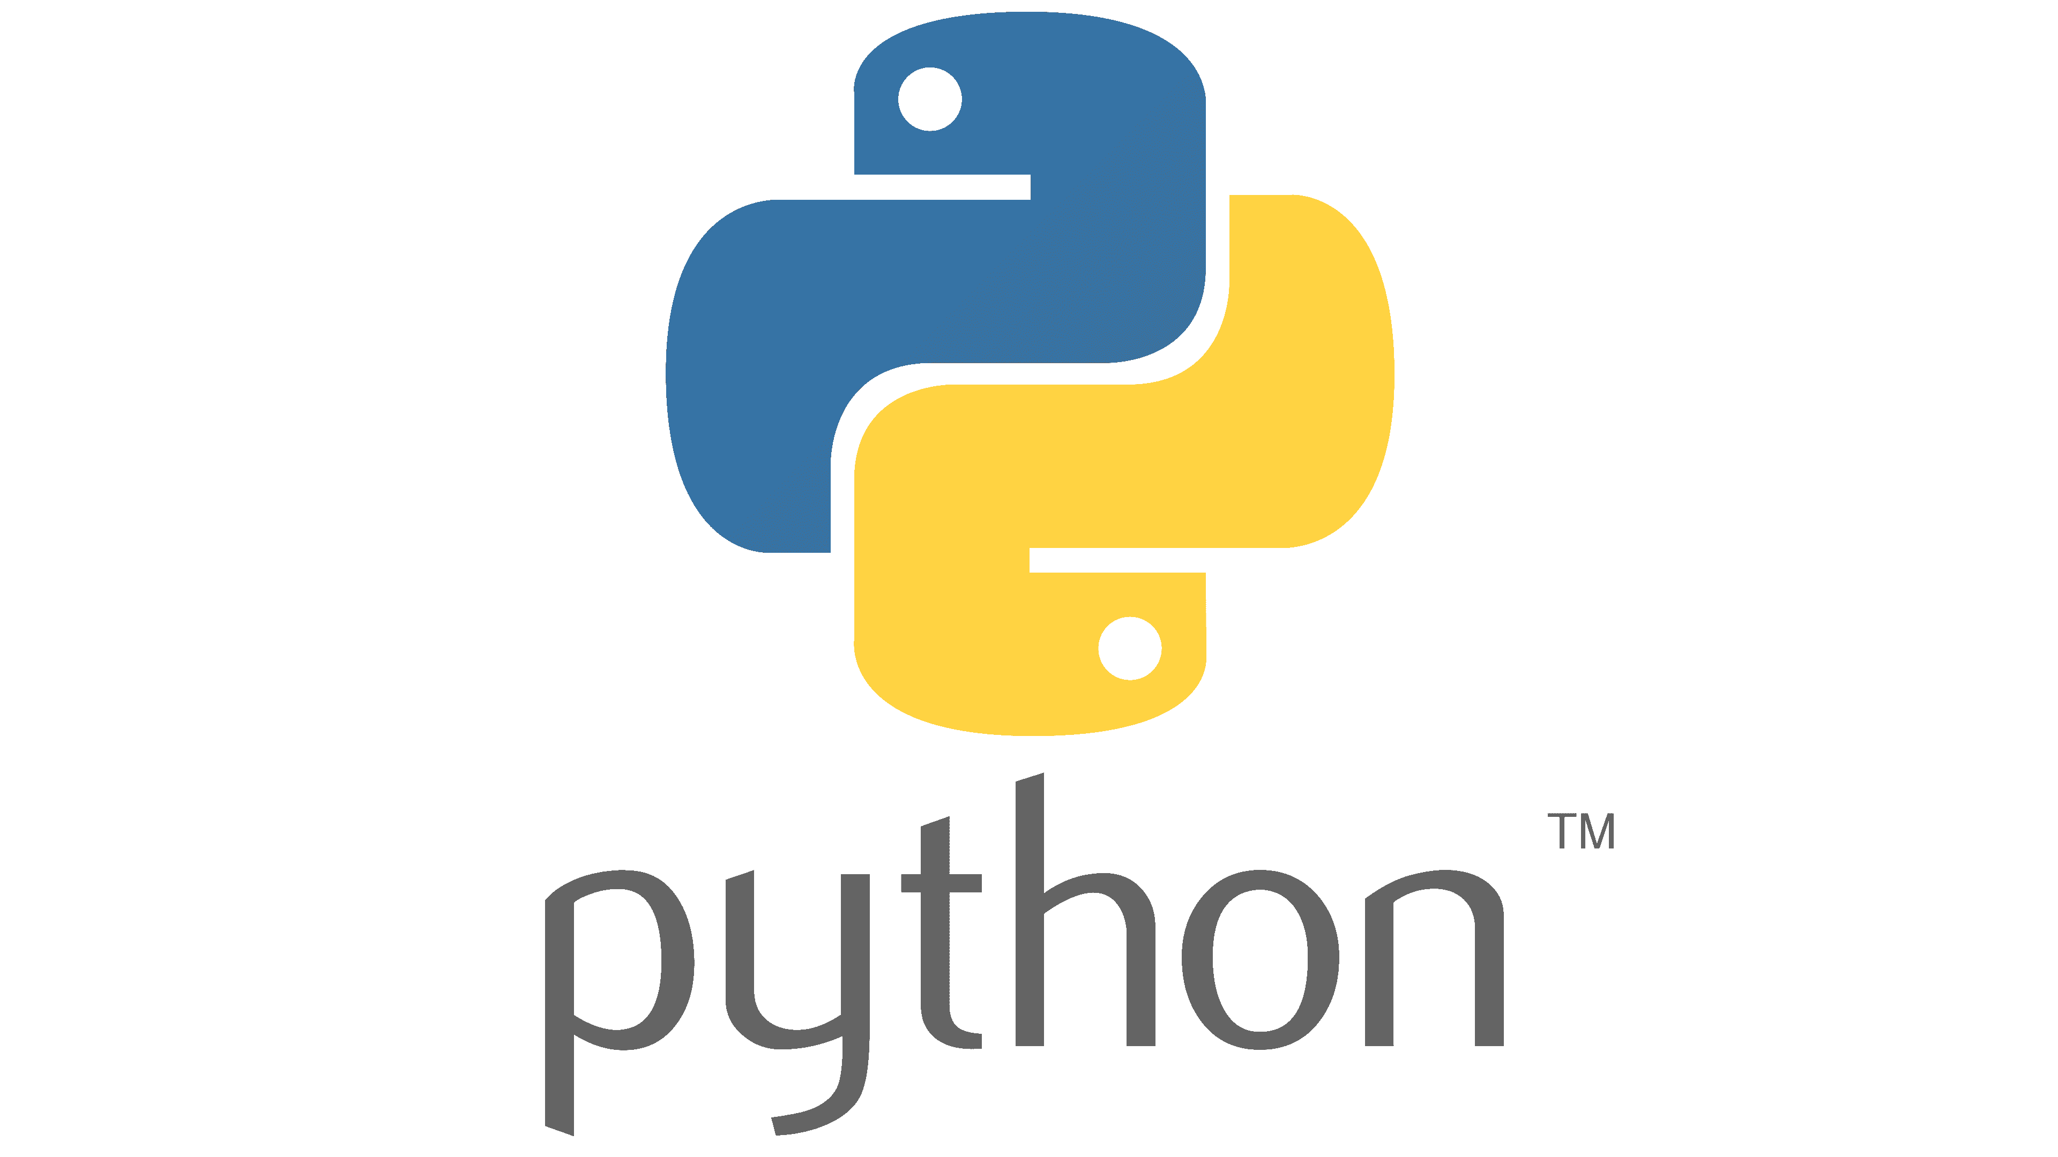

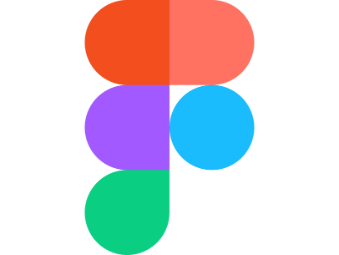
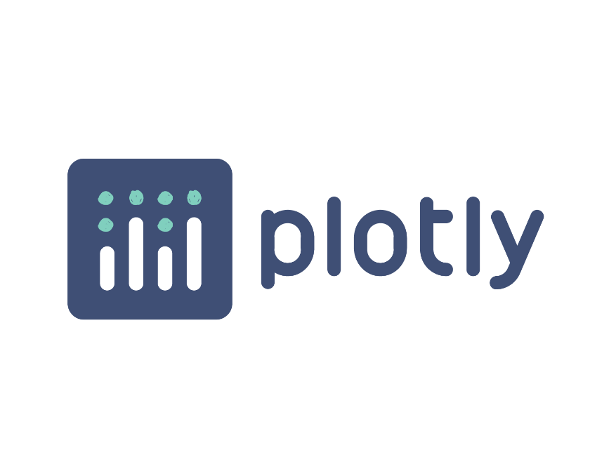



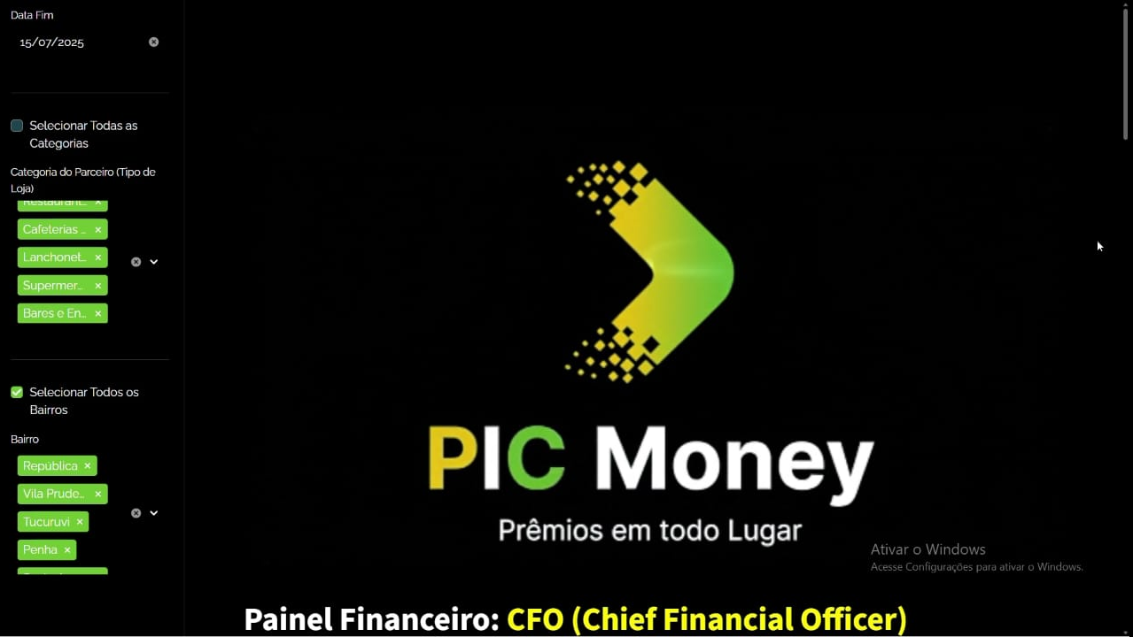
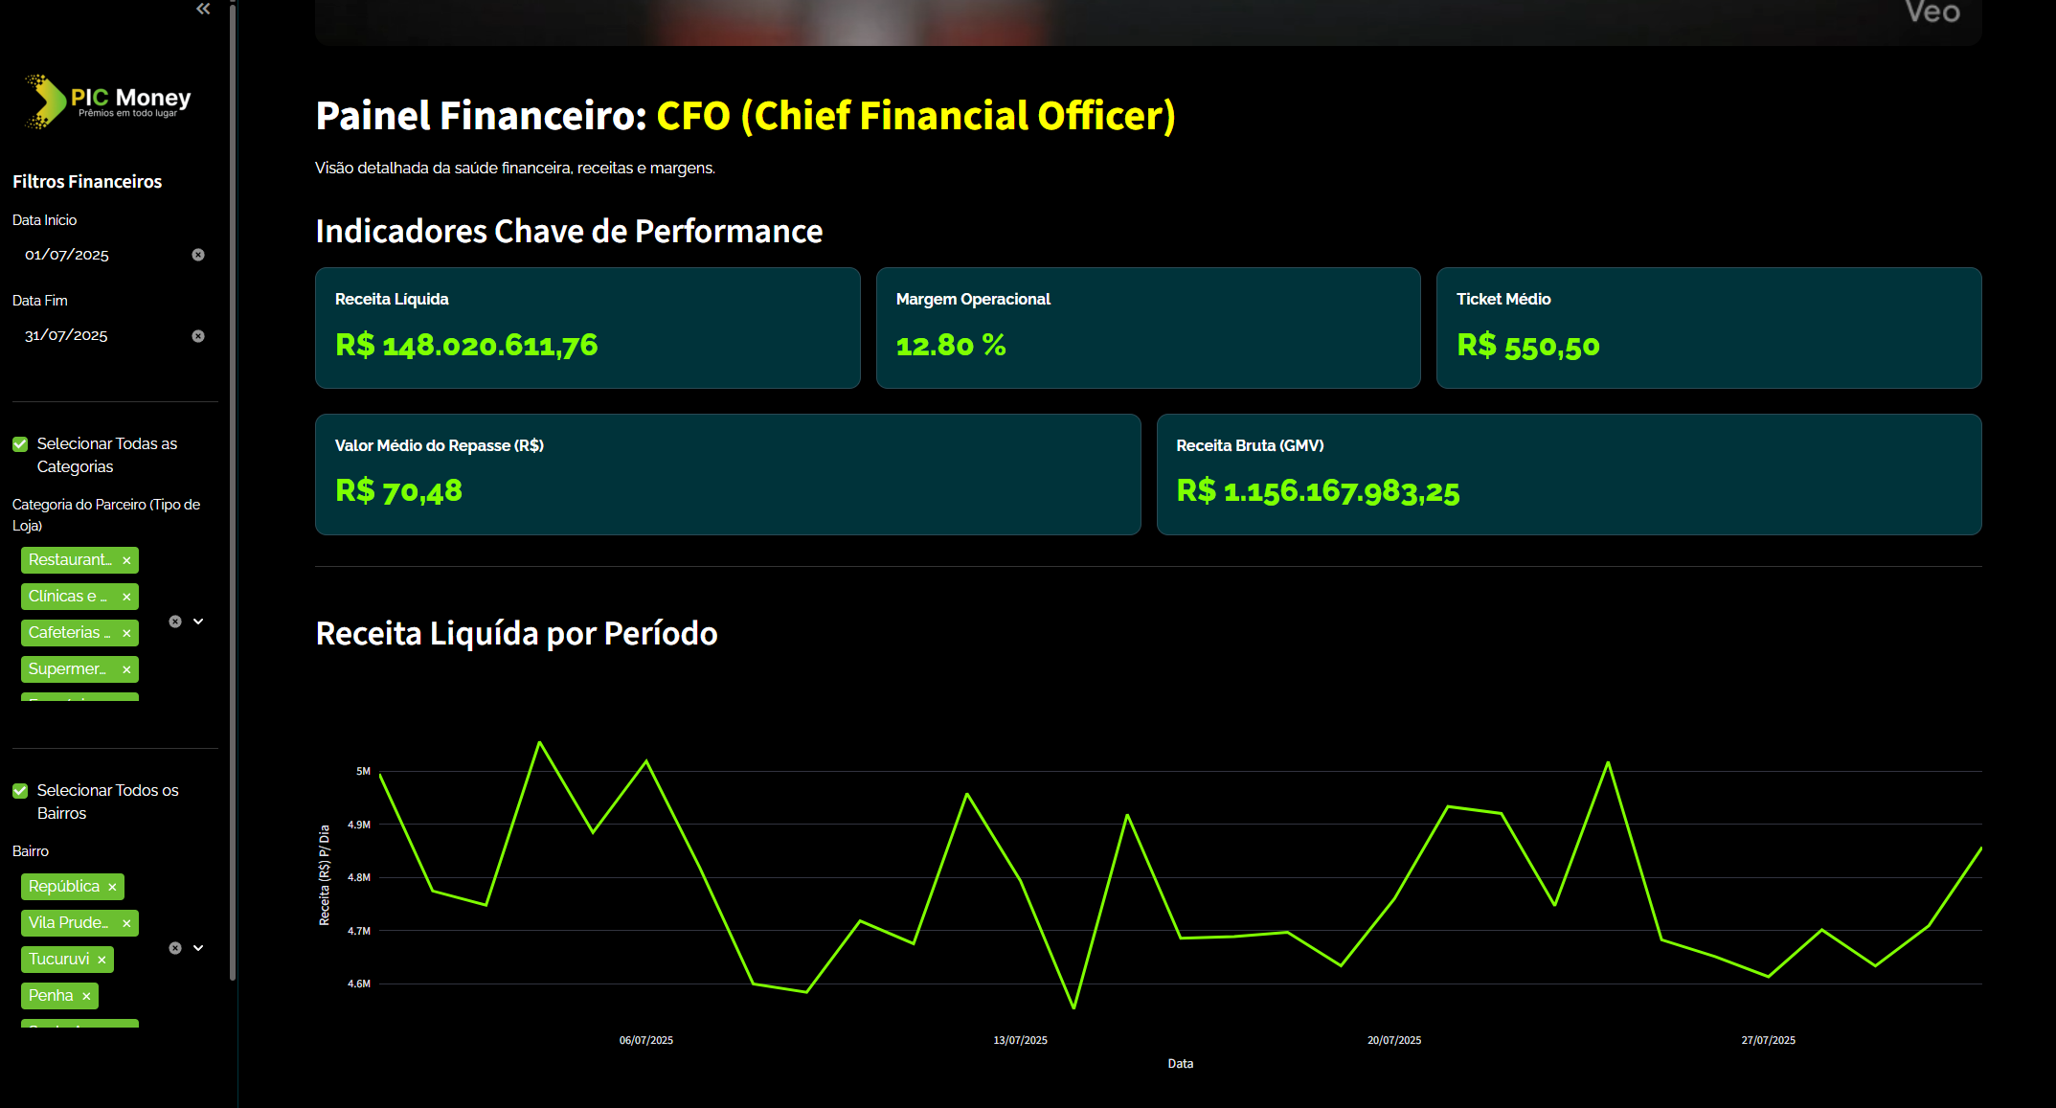
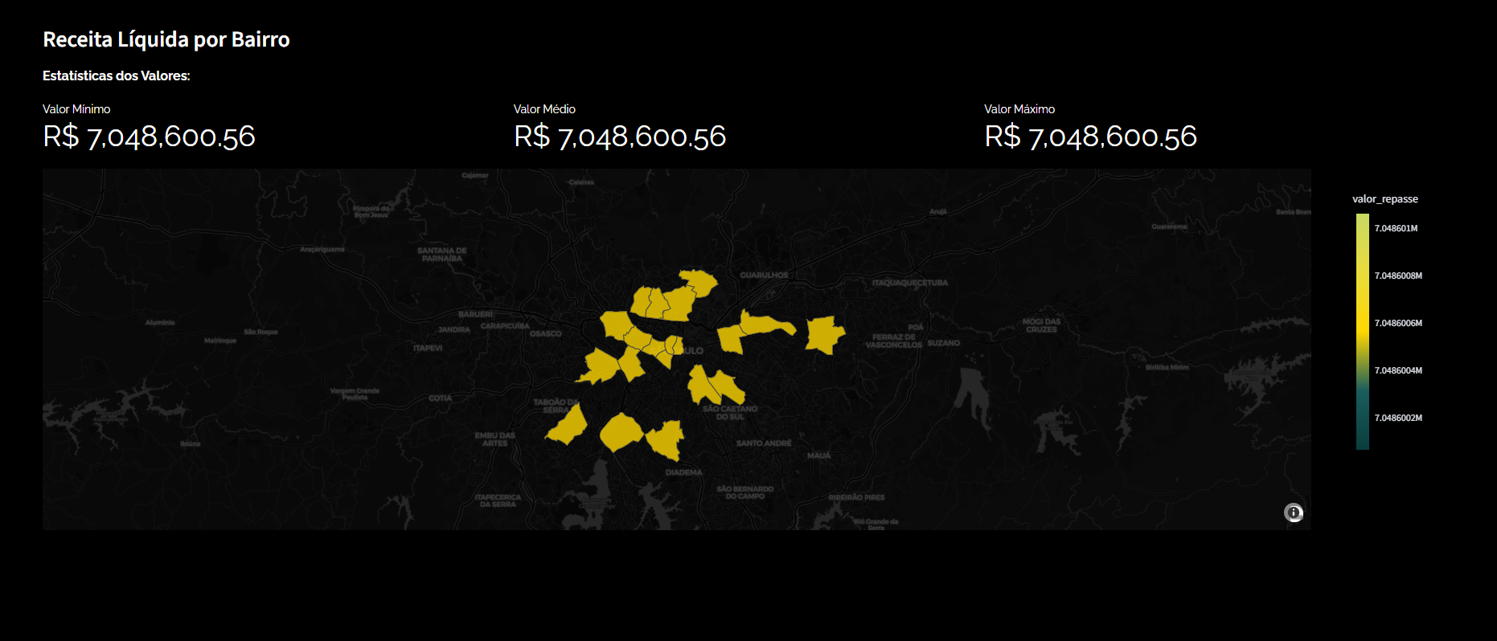
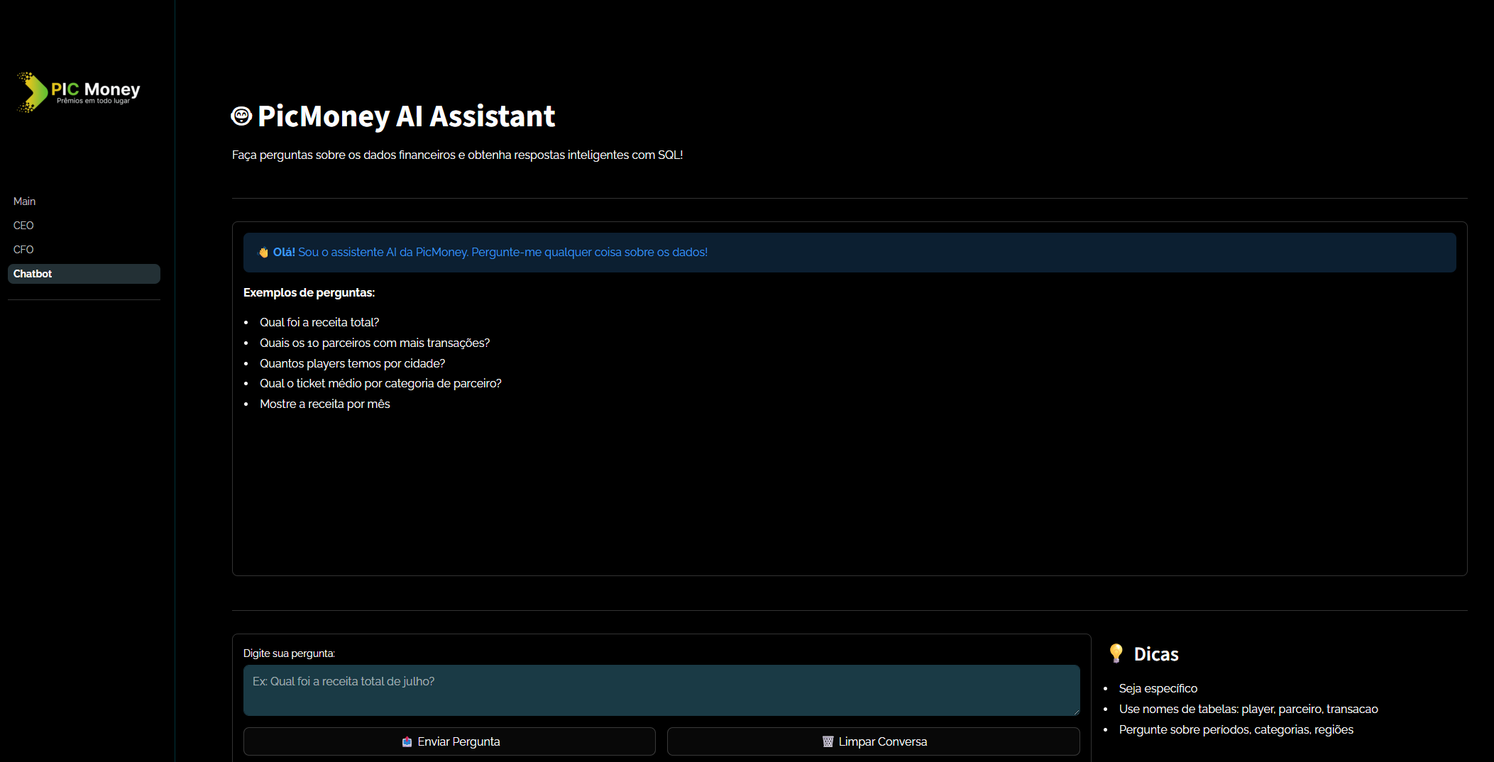

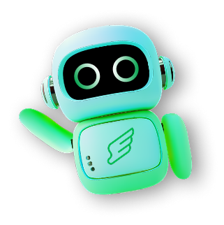
Dashboard PicMoney
Semana de Tecnologia FECAP 202X
Gabriel Carvalho Mota Guilherme de Lima Siqueira Rodrigo Luiz Menezes dos Reis Vitória Leticia Maciel da Silva
Professores: Eduardo Savino, Lucy Mari Tabuti, Mauricio Lopes, Rodnil Lisboa
Sobre a equipe
Somos o RADONIX, uma equipe de quatro desenvolvedores que se uniram para transformar uma ideia em um projeto real: Vitória Maciel, Gabriel Carvalho, Guilherme Siqueira e Rodrigo Luiz. Durante todo o desenvolvimento do Dashboard PicMoney, cada um de nós focou em uma área específica, mas o importante mesmo é que a gente trabalha de forma bem integrada. O Gabriel foi praticamente o maestro do chatbot, entendendo bem como fazer a IA retornar os dados certos. O Guilherme estruturou o backend e garantiu que tudo rodasse de forma estável, o Rodrigo ficou com o frontend e a Vitória atuou tanto no frontend quanto no backend (Banco de Dados).
O que nos faz diferente é realmente a forma como nos ajudamos. A gente trabalha com Scrum e Kanban, fazendo reuniões semanais pra alinhar o que cada um está fazendo e se tem alguma coisa travada. Essa dinâmica deixou o projeto bem melhor do que seria se a gente tivesse trabalhado isolado.
Problema a ser tratado
A PicMoney é uma startup que utiliza Realidade Aumentada e Georreferenciamento para distribuir cupons virtuais em redes de parceiros comerciais, mas carece de uma ferramenta centralizada para análise de dados estratégicos, financeiros e operacionais voltada ao público executivo. Atualmente, os gestores não possuem visibilidade consolidada sobre KPIs críticos como receita líquida, margem operacional, taxa de conversão de cupons, concentração de risco por parceiros e desempenho regional, o que dificulta a tomada de decisão ágil e baseada em dados. O desafio consiste em desenvolver um Dashboard Interativo personalizável, capaz de integrar múltiplas fontes de dados e oferecer visualizações dinâmicas por perfil executivo (CEO e CFO), viabilizando assim uma gestão mais eficiente e estratégica do negócio.
Gabriel
Guilherme
Rodrigo
Vitória
Imagens e ferramentas do Projeto
Solução proposta
O projeto consiste no desenvolvimento de um Dashboard Interativo Web utilizando Python com Streamlit no frontend e Flask no backend, integrado a um banco de dados MySQL para gestão centralizada de dados da PicMoney. A solução oferece três interfaces personalizadas: uma página Home com visão consolidada dos principais KPIs, um dashboard específico para o CEO focado em métricas estratégicas, e outro para o CFO voltado a indicadores financeiros. O sistema conta com visualizações interativas utilizando Plotly (gráficos de linha, barras, dispersão e mapas de calor georreferenciados), filtros dinâmicos por período, categoria e região, e autenticação por perfil para garantir acesso seguro e personalizado aos executivos, proporcionando assim uma ferramenta completa para análise de dados, apoio à decisão estratégica e otimização da gestão empresarial.
Adicionalmente, foi desenvolvido um chatbot inteligente integrado à API do Google Gemini que, através de processamento de linguagem natural contextualizado, interpreta perguntas dos executivos e retorna dados diretamente do banco de dados MySQL. O chatbot utiliza prompts customizados com contexto do esquema do banco e regras de negócio da PicMoney, garantindo respostas precisas e alinhadas à realidade operacional, eliminando a necessidade de conhecimento técnico em SQL e proporcionando acesso instantâneo e conversacional aos indicadores estratégicos.
Futuro do projeto
O futuro do Dashboard PicMoney contempla melhorias na inteligência conversacional do chatbot, com capacidades de análise preditiva (previsões de receita), recomendações automáticas para otimização de negócio, e histórico contextualizado de análises. Na plataforma, seriam adicionados simuladores financeiros, relatórios personalizados (PDF/Excel), notificações inteligentes para alertas críticos, e integração com ferramentas de comunicação (Slack/Teams) para disseminação automática de insights. Sobre a infraestrutura, queríamos uma otimização de performance para big data em tempo real, e desenvolvimento de aplicativo mobile nativo que replique todas as funcionalidades do dashboard web, viabilizando decisões estratégicas em qualquer contexto.

